Slide 1
Asegurar un servidor Apache

Slide 2
Índice
Introducción
Principales archivos que forman Apache
Medidas de seguridad básicas
Encriptar ficheros
Repositorio del trabajo

Slide 3

Introducción
En este trabajo se presentarán una serie de medidas básicas que debemos tomar para hacer más seguro nuestro servidor Apache. El proceso será realizado en una máquina virtual que contiene Ubuntu Server.

Slide 4
Principales archivos que forman Apache
/etc/apache2/apache2.conf: el archivo raíz es el que incluye a los demás. No se debe modificar este archivo.
mods-enabled/*.load y mods-enabled/*.conf: la finalidad de estos archivos es la carga y configuración de los módulos de Apache.
httpd.conf: directivas aplicables a todos los servidores web.
ports.conf: define en qué puertos “escuchará” Apache.
conf.d/: directorio que contiene archivos de configuración para cada funcionalidad de apache (charset, php, security, etc.)
sites-enabled/: directorio que contiene los archivos de configuración de cada virtual host

Slide 5
Medidas de seguridad básicas
En este apartado iremos viendo una a una todas las medidas más básicas que podemos utilizar para asegurar nuestro servidor Apache. Cada medida irá explicada mediante una captura de pantalla con el proceso, para que se pueda ver bien como se hace.
Todas estas medidas se realizan añadiendo directivas al archivo httpd.conf .

Slide 6
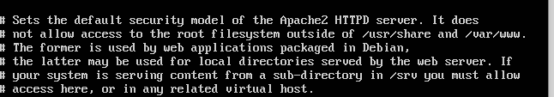
¡ATENCIÓN!
En algunas distribuciones de Linux, como por ejemplo Ubuntu, el archivo httpd.conf no existe como tal, sino que su contenido está incluido en el archivo apache2.conf . En este caso, este será el archivo que tendremos que modificar. La zona concreta donde empezar a escribir es justo debajo de lo siguiente:

Slide 7
Esconder el número de versión de Apache y otra información relevante
Tenemos que añadir las sentencias:
ServerSignature Off: Para ocultar la firma del servidor.
ServerTokens Prod: Le decimos lo que escribirá Apache en la cabecera de respuesta HTTP del servidor.

Slide 8
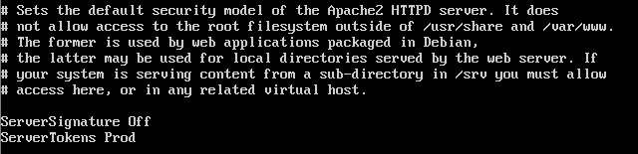
Esconder el número de versión de Apache y otra información relevante

Slide 9
Asegurarse que archivos fuera de la raiz web no sean accesibles
Tenemos que hacer que Apache no sea capaz de acceder a ningún archivo que no vaya a necesitar. En este, caso vamos a evitar que Apache acceda a archivos que se encuentren fuera de su directorio
Añadimos al archivo de configuración las sentencias que vemos en la página siguiente.

Slide 10
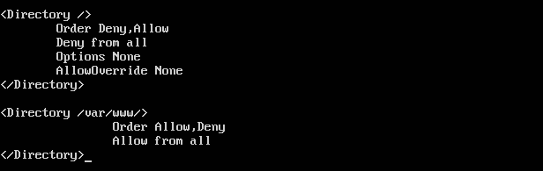
Asegurarse que archivos fuera de la raiz web no sean accesibles
Como podemos ver, se deniegan todos los accesos a los directorios que no sean /var/www. Además podemos ver la orden Options None que más adelante veremos para qué sirve. AllowOverride None controla que otros usuarios no puedan poner archivos en el directorio.

Slide 11
Permisos sobre los ficheros
Ningún usuario debe tener acceso a los ficheros alojados en el servidor, ya que podría instalar código malicioso. Para ello ejecutamos las órdenes:
chown -R root:root /usr/share/apache
chmod -R o-rwx /usr/share/apache
Con este comando estamos cambiando el usuario propietario a root y quitando todos los permisos al resto de usuarios.

Slide 12

Permisos sobre los ficheros
Ahora vamos a eliminar los permisos de lectura sobre archivos de configuración y logs de apache. Para ello ejecutamos los comandos:
chmod -R go-r /etc/apache2/
chmod -R go-r /var/log/apache2/

Slide 13
Desactivar la exploración de directorios y las inclusiones del lado del servidor
En este apartado es donde toma importancia el comando Options none que habíamos puesto antes, recordemos:

Slide 14
No permitir a Apache utilizar enlaces simbólicos
Con esta medida evitamos que un atacante con permisos de escritura dentro del directorio pueda crear enlaces a archivos fuera del directorio. Tenemos que escribir la sentencia:
Options -FollowSymLinks
No obstante, como podemos observar, la medida Options none tomada anteriormente es más restrictiva que esta, por tanto ya estamos protegidos ante este tipo de amenaza si usamos el comando anterior

Slide 15
Desactivar los módulos no necesarios
En muchas ocasiones Apache viene instalado con módulos que no necesitaremos. Aquí aprenderemos a instalar o desinstalar los módulos que queramos.
Primero de todo, tener en cuenta que en las distribuciones que posean el archivo httpd.conf, estos módulos simplemente se activarán o desactivarán comentándolos con un # en la línea en la que aparezca LoadModule <Nombre_del_modulo>

Slide 16
Desactivar los módulos no necesarios
En nuestro caso, como estamos trabajando con una distribución Ubuntu Server, el proceso es diferente, ya que no existe dicho archivo de configuración.
Para empezar, podemos encontrar una lista con los módulos instalados en el directorio:
/etc/apache2/mods-available

Slide 17
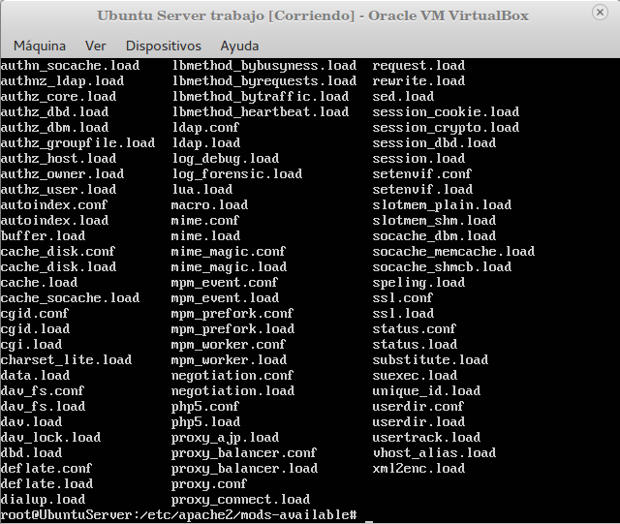
Desactivar los módulos no necesarios
Aquí podemos ver la lista de módulos que tenemos instalados, simplemente haciendo un ls en el directorio mencionado

Slide 18
Desactivar los módulos no necesarios
Los módulos activos podemos encontrarlos en el directorio:
/etc/apache2/mods-enabled
Podemos instalar o eliminar módulos mediante el gestor apt y automáticamente se añaden o eliminan del directorio de módulos instalados.

Slide 19
Desactivar los módulos no necesarios
Para activarlos o desactivarlos usaremos los comandos a2enmod y a2dismod respectivamente.
En las diapositivas siguientes veremos un ejemplo de su uso.

Slide 20
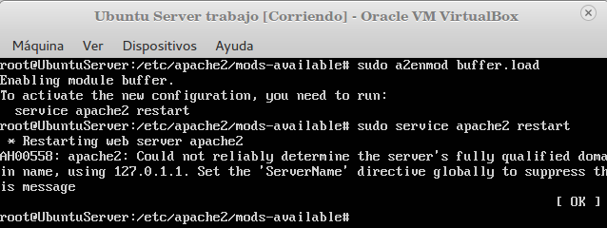
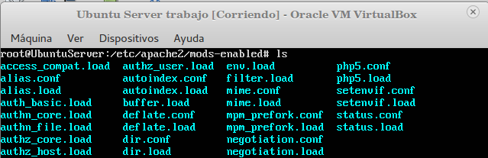
Desactivar los módulos no necesarios

Slide 21
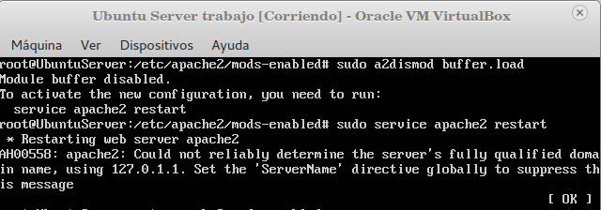
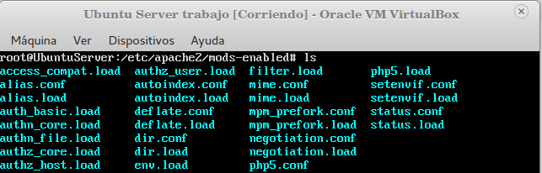
Desactivar los módulos no necesarios

Slide 22

Disminuir el valor de Timeout
Disminuyendo el valor del timeout dificultamos un ataque de denegación de servicios. Por defecto suele estar en 300 seg, podemos ponerlo más corto añadiendo:
Timeout tiempo_que_queramos
Nosotros vamos a ponerlo a 100 por ejemplo:

Slide 23
Ajustar el tamaño de los pedidos
Esta medida también ayuda a prevenir ataques de denegación de servicios. Tenemos que alterar el parámetro LimitRequestBody. Por defecto está configurado para no tener límite, nosotros podemos ajustar ese número dependiendo de nuestras necesidades. El número que le pongamos viene en bytes.
En nuestro caso le pondremos por ejemplo 2MB de límite, simplemente escribimos en el fichero apache2.conf:
LimitRequestBody 2048

Slide 24
Limitar el acceso a archivos por extensión
En nuestro caso, lo que queremos es evitar que terceros no autorizados visualicen los archivos que contienen las directivas de Apache, para ello tenemos que escribir Deny from all para los archivos que contienen esas directivas.
¿Cómo lo hacemos? Pues entramos de apache2.conf y vamos a escribir lo que aparece en la diapositiva siguiente.

Slide 25
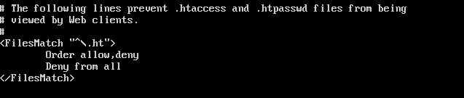
Limitar el acceso a archivos por extensión
Por defecto viene configurado como Require all denied
Nosotros vamos a dejarlo como sigue:

Slide 26

Limitar el acceso a archivos por extensión
Además vamos a evitar que se publiquen los archivos de copia de seguridad mediante las sentencias:

Slide 27

Limitar el acceso a archivos por extensión
También vamos a denegar el acceso a todos los directorios CVS (utilizados en sistemas de control de versiones de código fuente) mediante las sentencias:

Slide 28
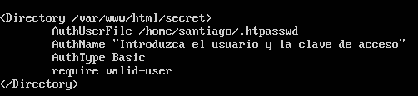
Encriptar ficheros
Para encriptar ficheros, tenemos que ir al archivo apache2.conf y añadir las siguentes directivas:

Slide 29
Encriptar ficheros
Una vez hecho esto, vamos a la ruta donde queramos guardar el archivo de claves y ejecutamos sudo nano .htpasswd
Después, generamos la clave con:
htpasswd .htpasswd santiago
Ya tenemos nuestro archivo de claves creado y el directorio está encriptado

Slide 30
Repositorio del trabajo
https://github.com/santidediego/swap1415/tree/master/Trabajo%20de%20la%20asignatura
¿Qué puedes encontrar?
La memoria de configuración de seguridad básica de Apache
Manual de instalación del módulo mod-evasive
Prueba de evasión de un ataque DoS
Documento completo sobre como encriptar ficheros

